Slide 1
Площадка № 1 г.п.Лоев, ул.Батова, 60Б

Slide 2
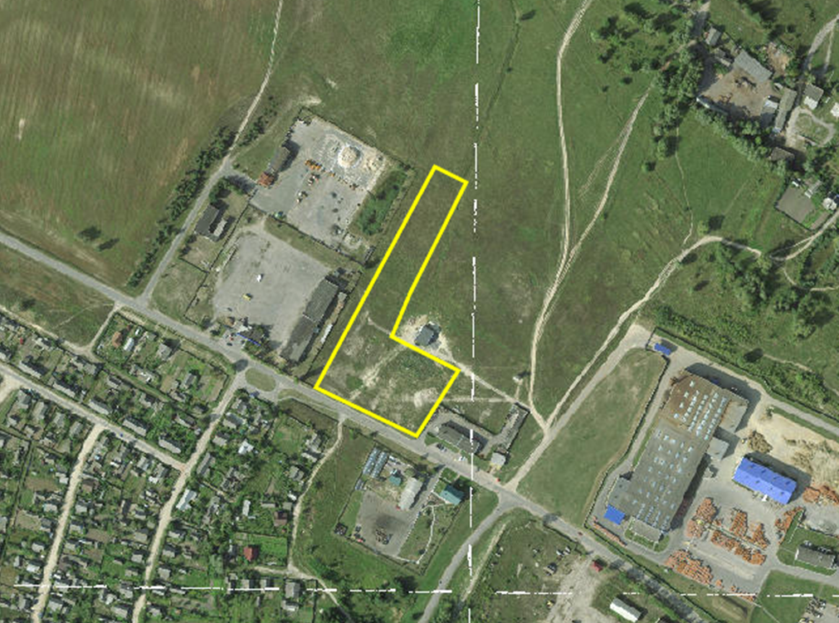
Схема площадки
Общая информация
Адрес: Гомельская область, г.п.Лоев, ул. Батова, 60Б
Площадь: 2 га
Целевое назначение земельных участков: для строительства и обслуживания зданий и сооружений промышленного производства
Землепользователь: нет
Форма собственности: государственная
Наличие правоустанавливающих документов на участок: имеется градостроительный паспорт
Правовой режим: Декрет Президента Республики Беларусь от 07.05.2012 № 6
Категория земель: земли населенных пунктов, садоводческих товариществ и дачных кооперативов
Наличие объектов недвижимости: отсутствуют

Slide 3
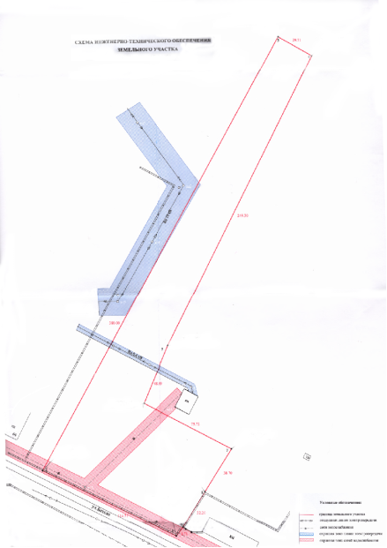
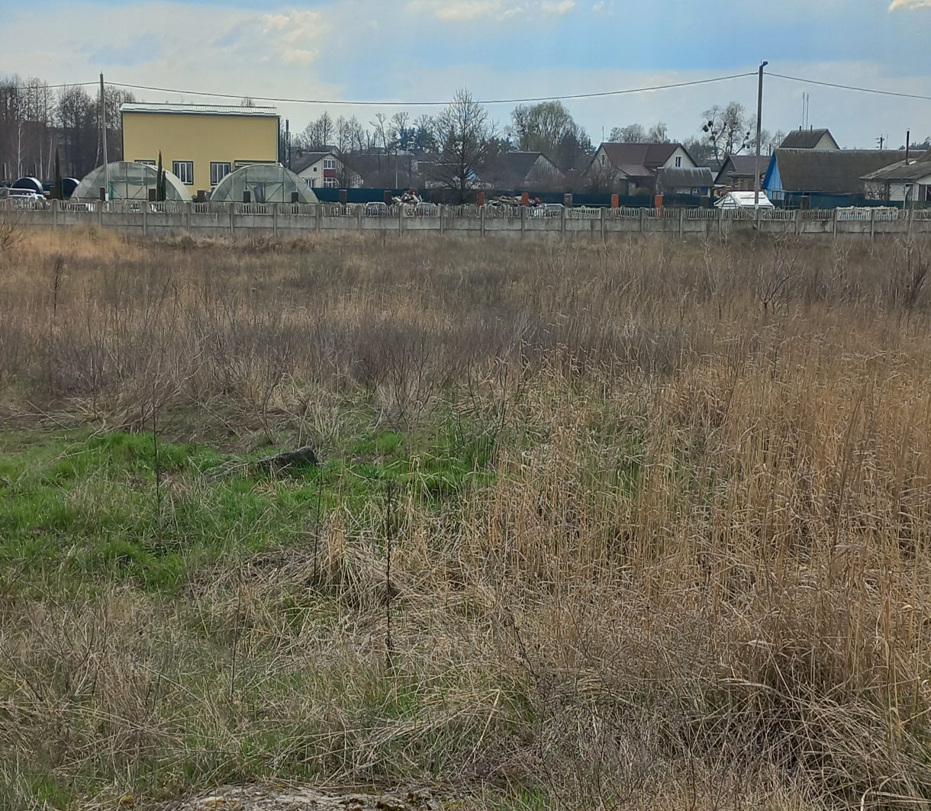
Рельеф – спокойный 0,5-1,0 м.
Схема площадки по градостроительному паспорту

Slide 4
Фактическая инфраструктура
Инженерная инфраструктура: отсутствует
Транспортная инфраструктура
До асфальтированной дороги – менее 5 м
До дорог республиканского значения: Р-32 – 1,2 км, Р-125 – 1,0 км, М-10 – 44 км.
Железная дорога: до станции Речица – 60 км.
Потенциальная инфраструктура
Инженерная инфраструктура:
Электроэнергия: При потребляемой мощности до 400 кВт необходимо: строительство отпайки ВЛ-10 Кв №255 протяженностью 200м (стоимость 25 тыс. рублей) и ЗТП (закрытая трансформаторная подстанция) (стоимость 30 тыс. рублей).
Газоснабжение: газопровод среднего давления, Ø160, мощностью 0,3 МПА – от точки подключения расстояние 150 м, на котором может быть обеспечена нагрузка 100м куб/час. Сумма затрат: 31,5 тыс. рублей. Стоимость СМР подлежат уточнению на стадии разработки предпроектной (проектно-сметной) документации.
Водоснабжение: расстояние до точки подключения - до ул. Батова - 60 м (центральное, питьевая/ Ø150 мм), мощностью 3052 куб.м/сутки. Стоимость 1,8 тыс. рублей
Водоотведение: расстояние до точки подключения - до ул. Батова - 250 м (центральная Ø 200 мм). Стоимость 3,5 тыс. рублей
Телекоммуникации (оптоволокно): расстояние до точки подключения – 2,0 км. Ориентировочная стоимость 18,2 тыс. рублей.

Slide 5
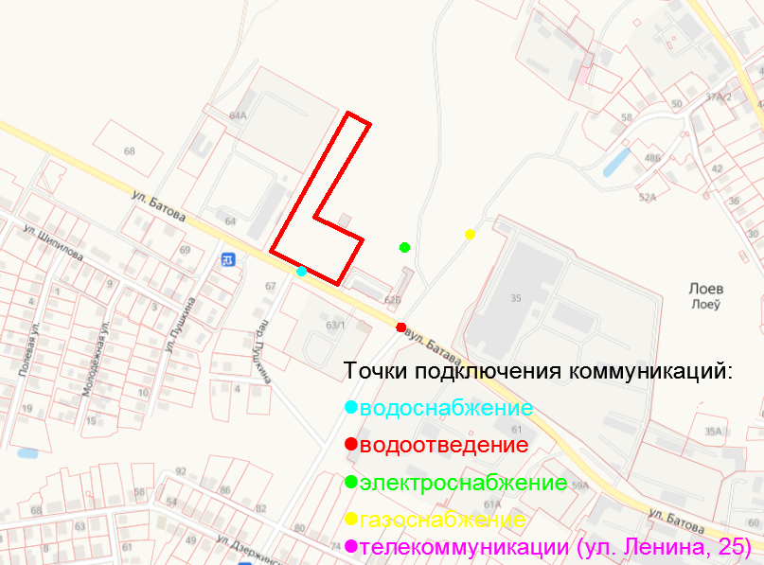
Инженерно-техническое обеспечение

Slide 6
Ограничения
Ограничения (обременения) прав:
- на площади 0,0043 гектара в связи с расположением в охранных зонах электрических сетей до 1000 вольт;
- на площади 1,9957 гектара в связи с расположением в санитарно-защитных полосах водоводов.
Необходимость определение проектом перенос (демонтаж) инженерных коммуникаций (сети водоснабжения, электроснабжения)
Удаленность границ от жилой застройки: 50 м
Общая информация
В соответствии со специфическими санитарно-эпидемиологическими требованиями к установлению санитарно-защитных зон объектов, являющихся объектами воздействия на здоровье человека и окружающую среду, утвержденными Постановлением Совета Министров Республики Беларусь от 11.12.2019г. № 847.

Slide 7
Инвестиционные предложения района
для строительства и обслуживания зданий и сооружений промышленного производства;
организация производства по выращиванию овощей в закрытом грунте. Площадь участка позволяет разместить теплицы по выращиванию овощей в закрытом грунте. Удобное транспортное сообщение (участок расположен вблизи объездной дороги городского посёлка);
создание предприятия по выращиванию грибов (шампиньонов) Площадь участка позволяет разместить теплицы по выращиванию грибов (шампиньонов). Удобное транспортное сообщение (участок расположен вблизи объездной дороги городского посёлка);
иные виды деятельности, не запрещенные законодательством.

Slide 8
Финансовый блок
№ п/п | Критерий | Стоимость | Источник финансирования
1 | Стоимость отведения земельного участка | 3,8 тыс. рублей | Средства инвестора
2 | Стоимость изготовления документации по зданиям | Не требуется | -
 | ИТОГО организационные затраты: | 3,8 тыс. руб. | Средства инвестора

Slide 9
Финансовый блок: подведение инфраструктуры
№ п/п | Критерий | Стоимость* | Мощность | Источник финансирования
1 | Автомобильной дороги | 1,0 тыс. рублей |  | Средства инвестора
2 | Электросети | 55,0 тыс. рублей | до 400 кВт | Средства инвестора
3. | Газоснабжение | 31,5 тыс. рублей | 100 м куб/час | Средства инвестора
4. | Водоснабжение | 1,8 тыс. рублей | 3052 м куб/сут., Ø150 мм | Средства инвестора
5. | Водоотведение | 3,5 тыс. рублей |  | Средства инвестора
6. | Подключение связи | 18,2 тыс. рублей | оптоволокно | Средства инвестора
 | ИТОГО инфраструктурные затраты | 111,0 тыс. рублей |  | Средства инвестора
 | ИТОГО общие затраты | 114,8 тыс. рублей |  | Средства инвестора
* - стоимость ориентировочная и предварительная

Slide 10
Способ приобретения
Предоставление в аренду на условиях Декрета Президента Республики Беларусь от 06.08.2009 № 10.
Контактные данные ответственных лиц
ФИО | Должность | Телефон
МЕЛЬНИК Игорь Николаевич | Заместитель председателя райисполкома | 8-02347-20835
ЗУБАРЬ Светлана Сергеевна | Начальник отдела экономики райисполкома | 8-02347-20848, 20510
СУРЖИК Алексей Михайлович | Начальник отдела землеустройства райисполкома | 8-02347-52834
ВИНИЧЕК Егор Андреевич | Заместитель начальника отдела жилищно-коммунального хозяйства, архитектуры и строительства райисполкома | 8-02347-42130

